Slide 1
Отчёт на 10.03.26
Плетнёв Никита

Slide 2
Задачи
Корректировки на поставленную задачу, необходимо посмотреть на влияние разных наборов переменных в статистическую и систематические ошибки
нужно сделать полные фиты с 15(начальный набор) 27
определить stat/syst ошибки для каждого случая и получить pull + impact plots для каждого
Подготовка к предстоящему семинару.

Slide 3
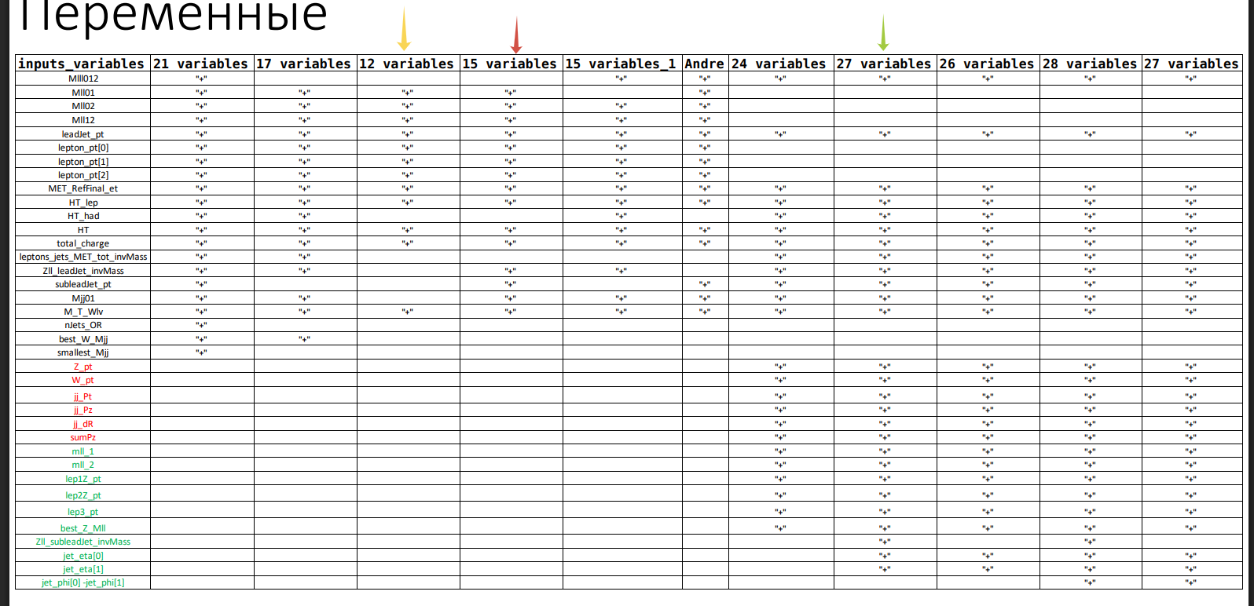

Slide 4
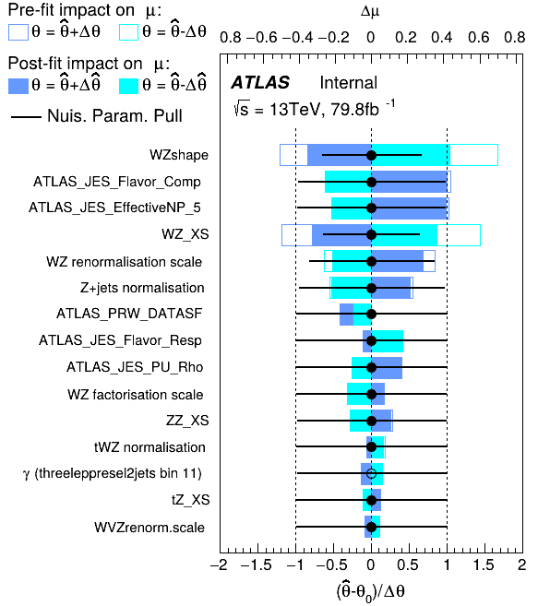
Сделано
Сделано полные фиты для набора с 27 переменными (графики из прошлого доклада)

Slide 5
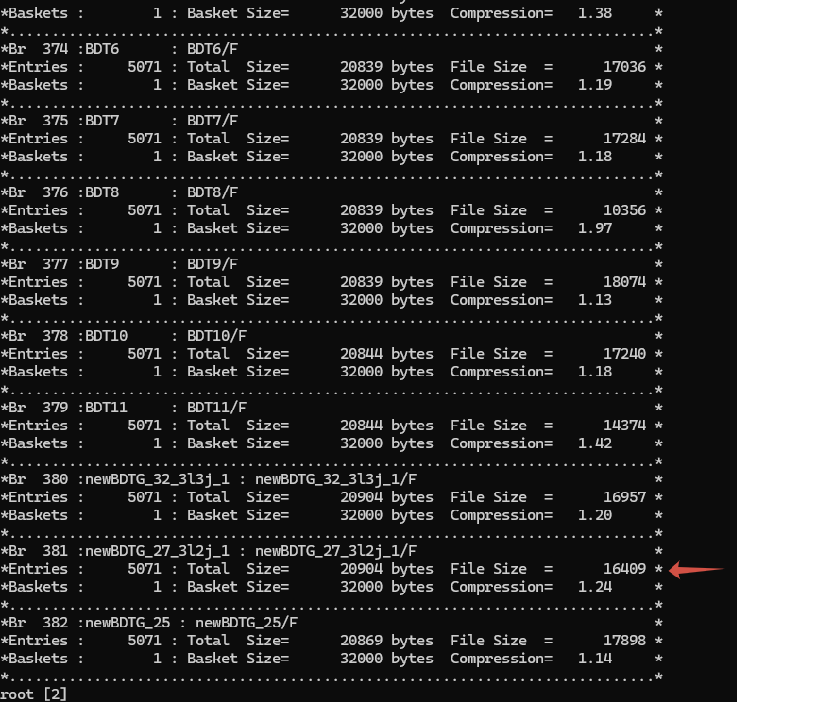
Сейчас
скачиваю данные с другими объявленными наборами переменных

